Slide 1

GitHub, GIT
Tomáš Formánek, 8.OA, 2022

Slide 2
Obsah
Version Control obecně
GIT
GitHub
Jak na to?

Slide 3

Version control
Nebo take source control
Software pro sdílení práce na programech nebo dokumentech
Open-source
Cloudová úložiště
Jednotlivé programy ukládány v repositories

Slide 4

GIT
Jeden z nejpoužívanějších source control systémů pro programování
Vytváří lokální repositories, možnost poslat na cloud
Cloudová úložiště postavená na Gitu
Branching, merging, pull

Slide 5

GitHub
Největší platforma pro SVC
Vlastněn Microsoftem
Sociální síť
Sledování vašich commit
Běží na GIT

Slide 6
Jednoduchý návod
Založit profil na Github.com
Založte nový repozitář a nahrajte soubory
Doma stáhněte, něco změňte a commitněte změny
https://github.com/formec-666/school

Slide 7
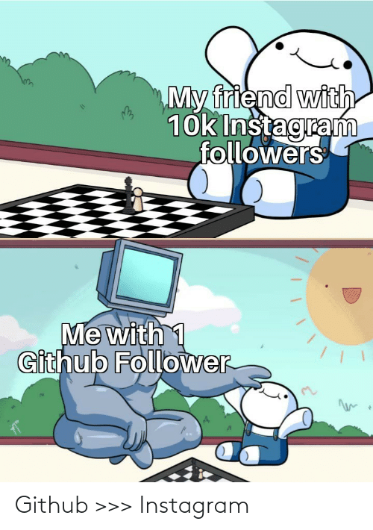
Děkuji za pozornost

